Slide 1
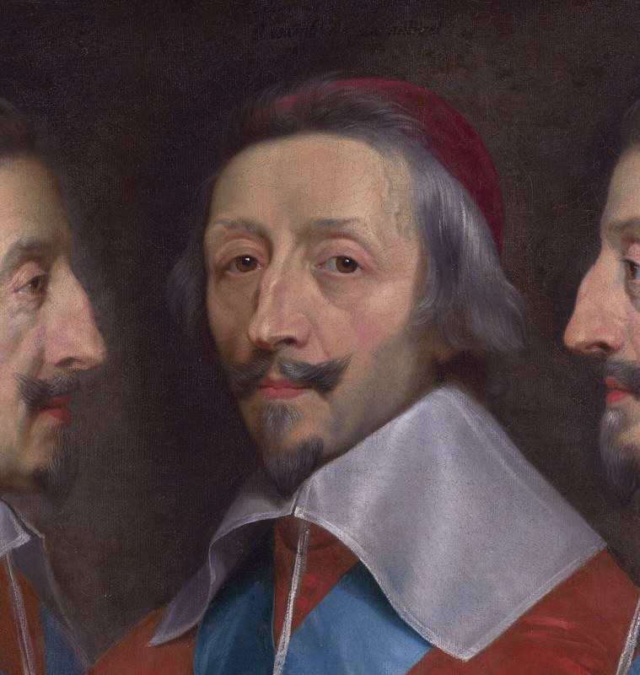
Kardinal Richelieu
Architekt des modernen Staates
30 Folien · einfaches Deutsch (B1) · Geschichte
Gemälde: Philippe de Champaigne / Wikimedia Commons
Notes:
Titelfolie. Gemälde: Philippe de Champaigne (gemeinfrei), Wikimedia Commons.

Slide 2
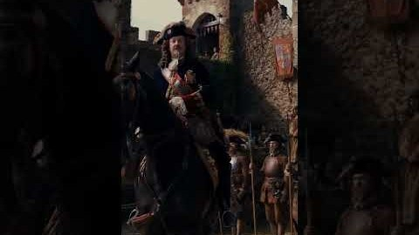
EINFÜHRUNG
Der Bösewicht, der den modernen Staat erfand
Kardinal Richelieu war der mächtigste Mann Frankreichs. Er war ein großer Politiker, ein guter Verwalter, ein Mann des Fortschritts und ein Patriot. Wir prüfen diese vier Titel – und am Ende wird es Ihnen etwas unheimlich.
▶ Video ansehen (nächste Folie)
Richelieu – The Man France Feared (Old Civilization History)
01 / 30
Notes:
Bildmotiv: Kardinal Richelieu in roter Robe. | Video: https://www.youtube.com/watch?v=s9or9jh2pu4 (Richelieu – The Man France Feared (Old Civilization History)).

Slide 3
Notes:
Video zu Folie 1: https://www.youtube.com/watch?v=s9or9jh2pu4 (Richelieu – The Man France Feared (Old Civilization History)). Falls es nicht abspielt: Link öffnen.

Slide 4
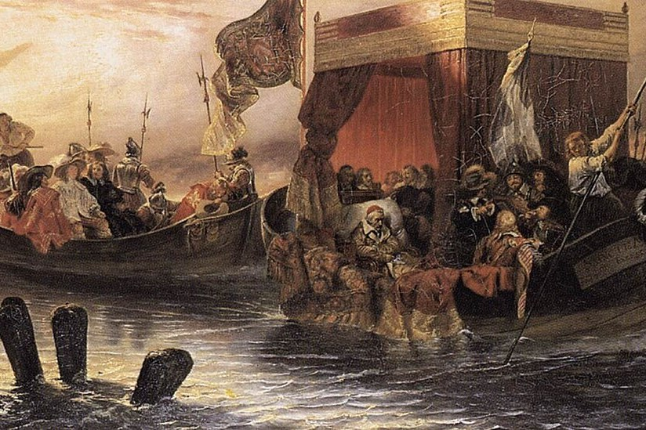
TOD
4. Dezember 1642: Ein Mann stirbt
In Paris stirbt der Mann, vor dem ganz Europa Angst hatte. Richelieu ist erst 57 Jahre alt, aber krank und erschöpft. Bis zum letzten Tag diktiert er Befehle.
Bild: Paul Delaroche (Gemälde, gemeinfrei) / Wikimedia Commons
02 / 30
Notes:
Bildmotiv: Der kranke Richelieu wird auf einem Boot die Rhône hinauf gebracht. | Bild: Paul Delaroche (Gemälde, gemeinfrei), Wikimedia Commons (Lizenz/Urheber vor Veröffentlichung prüfen).

Slide 5
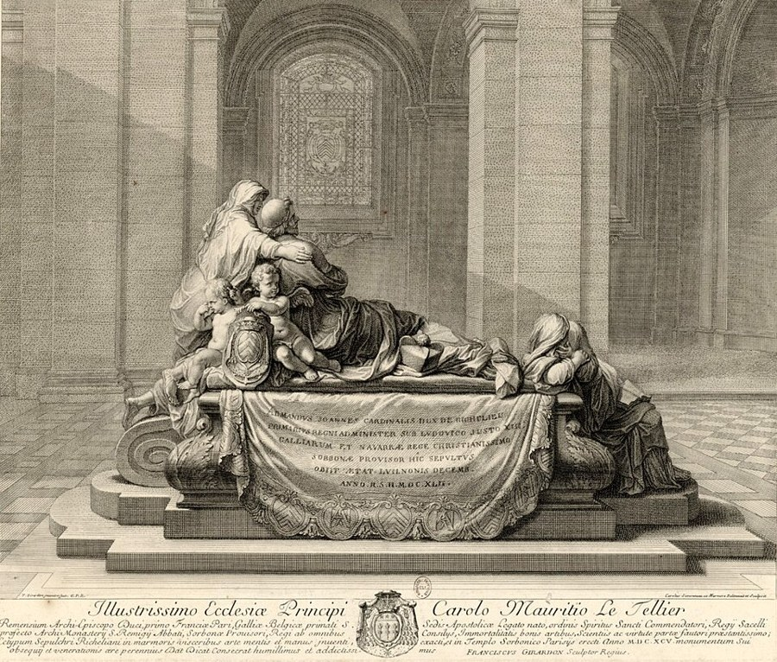
TOD
Der Kopf des Kardinals (1793–1866)
1793 öffnen Revolutionäre sein Grab in der Kapelle der Sorbonne. Der Kopf des Kardinals wandert durch die Hände von Sammlern. Erst 1866 bekommt der Staat ihn zurück – mit Ehren und Protokoll.
Bild: Charles Simonneau (Stich, gemeinfrei) / Wikimedia Commons
03 / 30
Notes:
Bildmotiv: Das Grabmal von Richelieu in der Sorbonne-Kapelle. | Bild: Charles Simonneau (Stich, gemeinfrei), Wikimedia Commons (Lizenz/Urheber vor Veröffentlichung prüfen).

Slide 6
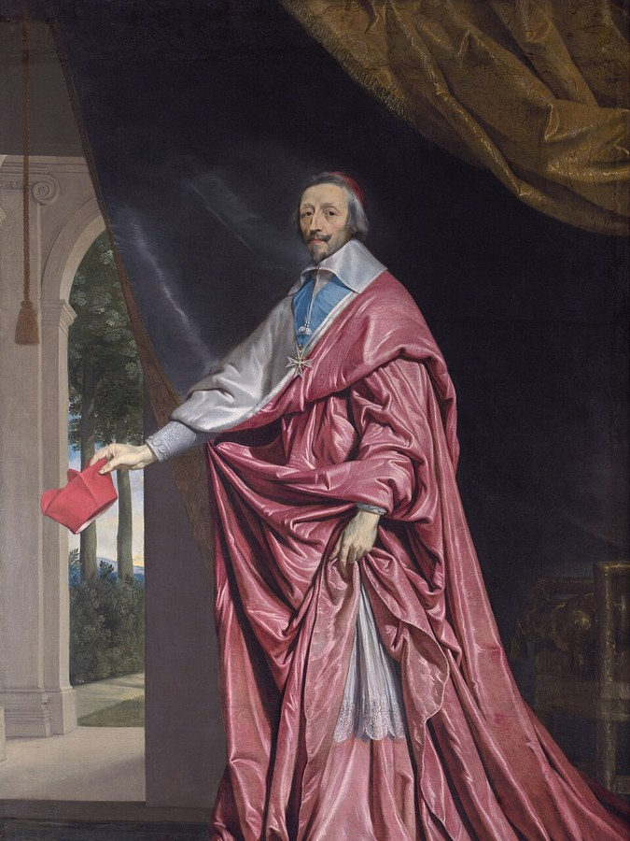
EINFÜHRUNG
Der Staat sucht den Kopf seines Ministers
Über 200 Jahre nach seinem Tod holt der Staat den Kopf seines Ministers zurück. Das ist das größte Werk von Richelieu: Er hat diesen Staat erfunden. Jetzt prüfen wir, ob die vier Titel stimmen.
Bild: Philippe de Champaigne (Gemälde, gemeinfrei) / Wikimedia Commons
04 / 30
Notes:
Bildmotiv: Porträt des Kardinals von Philippe de Champaigne. | Bild: Philippe de Champaigne (Gemälde, gemeinfrei), Wikimedia Commons (Lizenz/Urheber vor Veröffentlichung prüfen).

Slide 7
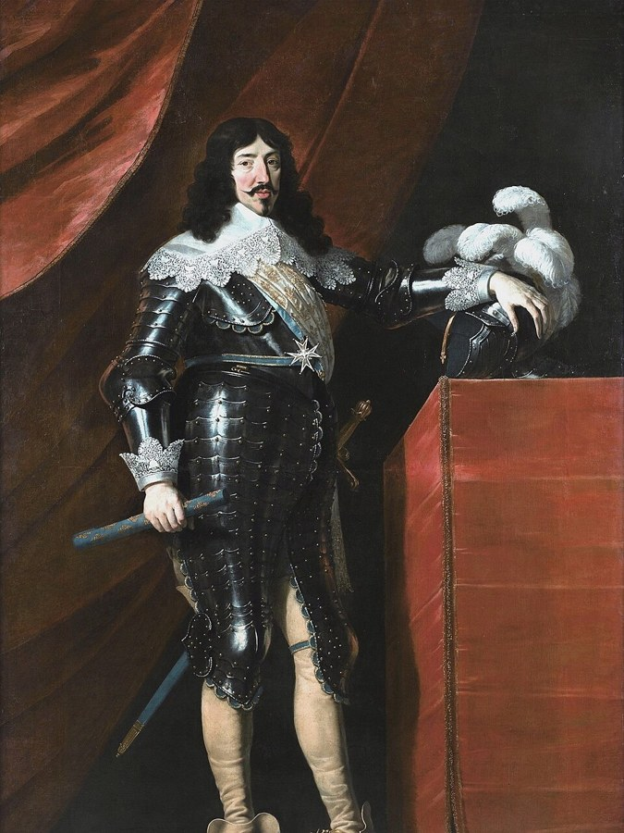
HINTERGRUND
Frankreich um 1624: Ein unruhiges Land
1624 wird Richelieu Erster Minister. Der Adel ist mächtig, die Religionskriege sind nicht vergessen, und die Habsburger sind starke Feinde. Der König braucht einen Mann, der Ordnung schafft.
Bild: Philippe de Champaigne (Gemälde, CC0) / Wikimedia Commons
05 / 30
Notes:
Bildmotiv: König Ludwig XIII. von Frankreich. | Bild: Philippe de Champaigne (Gemälde, CC0), Wikimedia Commons (Lizenz/Urheber vor Veröffentlichung prüfen).

Slide 8
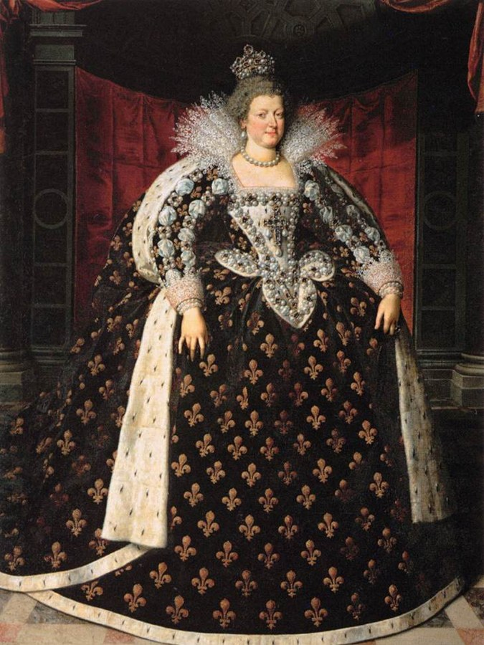
POLITIK
Der Tag der Betrogenen (November 1630)
Die Königinmutter Maria von Medici will Richelieu stürzen. Sie überzeugt ihren Sohn, Ludwig XIII., den Kardinal zu entlassen. Der Hof feiert schon, und alle laufen zu den vermeintlichen Siegern.
Bild: Frans Pourbus d. J. (Gemälde, gemeinfrei) / Wikimedia Commons
06 / 30
Notes:
Bildmotiv: Königinmutter Maria von Medici. | Bild: Frans Pourbus d. J. (Gemälde, gemeinfrei), Wikimedia Commons (Lizenz/Urheber vor Veröffentlichung prüfen).

Slide 9
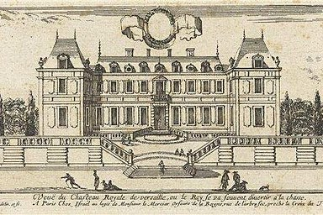
POLITIK
Am Abend entscheidet der König
Am Abend ruft Ludwig XIII. den Kardinal zu sich nach Versailles. Er lässt ihn im Amt – noch zwölf Jahre, bis zu Richelieus Tod. Dieser Tag heißt „Journée des Dupes“, der Tag der Betrogenen.
Bild: Israël Silvestre (Stich, gemeinfrei) / Wikimedia Commons
07 / 30
Notes:
Bildmotiv: Das kleine Jagdschloss von Ludwig XIII. in Versailles. | Bild: Israël Silvestre (Stich, gemeinfrei), Wikimedia Commons (Lizenz/Urheber vor Veröffentlichung prüfen).

Slide 10
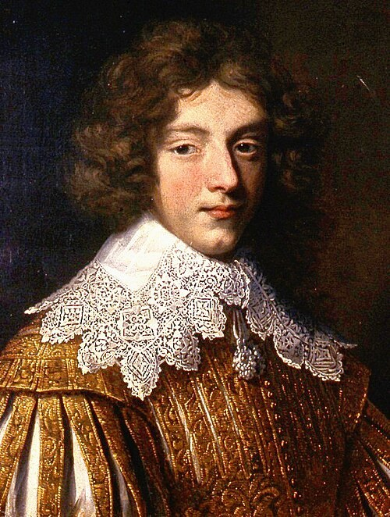
POLITIK
Überleben am Hof
In 18 Jahren gibt es Dutzende Verschwörungen gegen Richelieu. Alle Verschwörer enden schlechter als er. Aber sein wahres Talent liegt tiefer als diese Hofintrigen.
Bild: Cinq-Mars (Gemälde, gemeinfrei) / Wikimedia Commons
08 / 30
Notes:
Bildmotiv: Die Hinrichtung von Cinq-Mars und de Thou. | Bild: Cinq-Mars (Gemälde, gemeinfrei), Wikimedia Commons (Lizenz/Urheber vor Veröffentlichung prüfen).

Slide 11
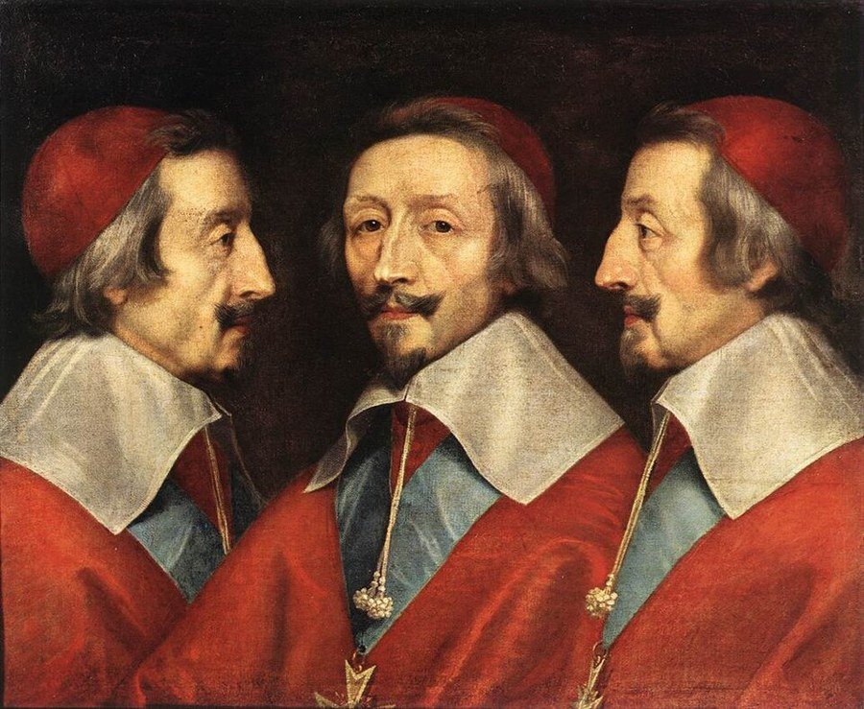
POLITIK
Treue zu einer Idee
Vor Richelieu dient man einer Person: dem Herrn, dem König oder dem Papst. Die Treue ist persönlich, wie Freundschaft. Richelieu macht etwas Neues: Man soll einer Idee dienen, dem „Staat“.
Bild: Philippe de Champaigne (Gemälde, gemeinfrei) / Wikimedia Commons
09 / 30
Notes:
Bildmotiv: Richelieu auf dem berühmten Dreifachporträt. | Bild: Philippe de Champaigne (Gemälde, gemeinfrei), Wikimedia Commons (Lizenz/Urheber vor Veröffentlichung prüfen).

Slide 12
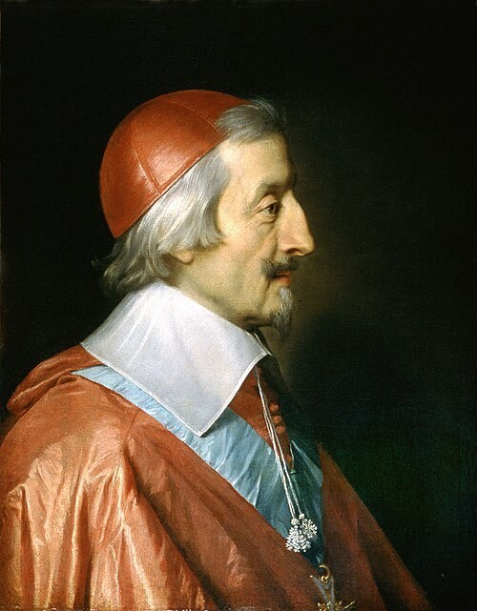
POLITIK
Staatsräson: Das Interesse des Staates
„Raison d’État“ bedeutet: Das Interesse des Staates steht über allem. Es steht über dem König, über der Kirche und sogar über Richelieu selbst. Heute finden wir das ganz normal.
Bild: Philippe de Champaigne (Gemälde, gemeinfrei) / Wikimedia Commons
10 / 30
Notes:
Bildmotiv: Titelseite des „Politischen Testaments“. | Bild: Philippe de Champaigne (Gemälde, gemeinfrei), Wikimedia Commons (Lizenz/Urheber vor Veröffentlichung prüfen).

Slide 13
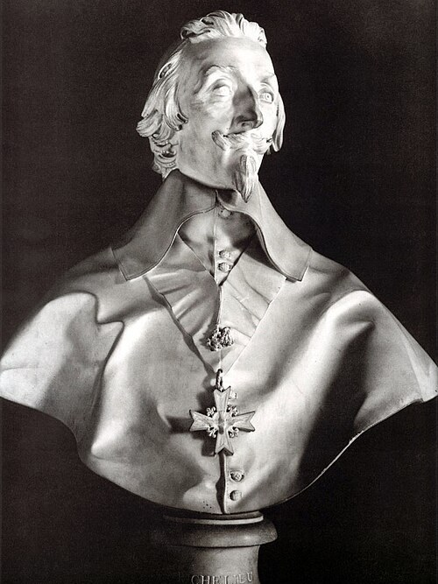
POLITIK
Der Staat hat keine Ewigkeit
Im „Politischen Testament“ schreibt Richelieu: Der Mensch ist unsterblich und wird in der Ewigkeit gerettet. Der Staat hat keine Ewigkeit, seine Rettung gibt es nur jetzt oder nie. So ein Satz von einem Kardinal ist neu.
Bild: Gian Lorenzo Bernini (Büste, gemeinfrei) / Wikimedia Commons
11 / 30
Notes:
Bildmotiv: Büste von Richelieu. | Bild: Gian Lorenzo Bernini (Büste, gemeinfrei), Wikimedia Commons (Lizenz/Urheber vor Veröffentlichung prüfen).

Slide 14
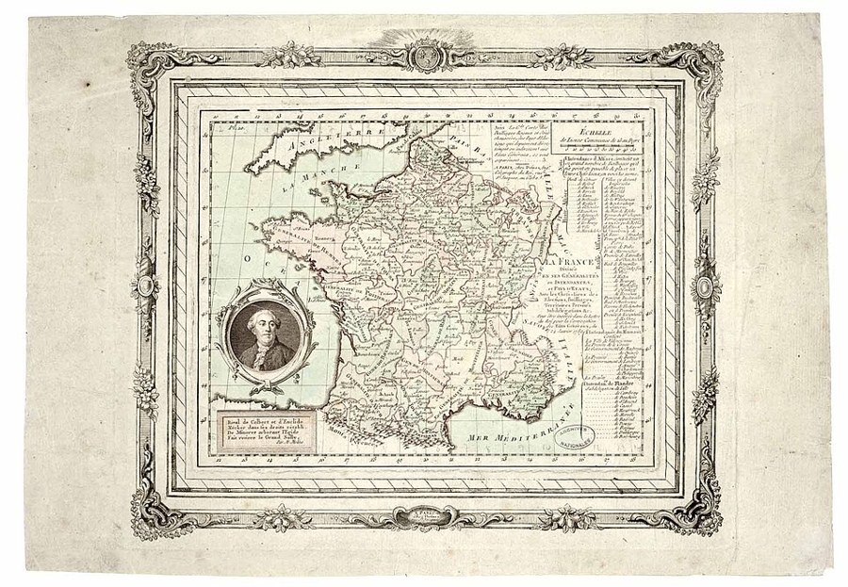
VERWALTUNG
Die Intendanten: Beamte des Königs
Richelieu schickt „Intendanten“ in die Provinzen. Das sind Beamte, die direkt dem Zentrum gehorchen und nicht dem Adel vor Ort. Sie sind das Skelett der späteren französischen Bürokratie.
Bild: Karte von Frankreich (gemeinfrei) / Wikimedia Commons
12 / 30
Notes:
Bildmotiv: Karte der französischen Provinzen. | Bild: Karte von Frankreich (gemeinfrei), Wikimedia Commons (Lizenz/Urheber vor Veröffentlichung prüfen).

Slide 15
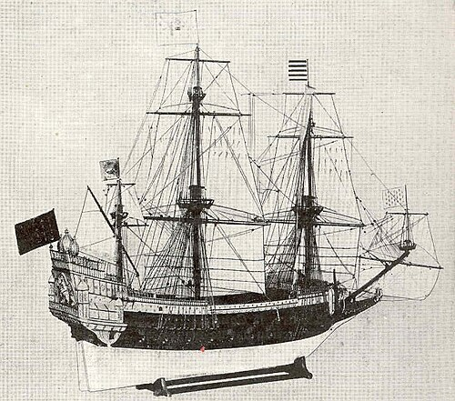
VERWALTUNG
Eine Flotte aus dem Nichts
1626 wird Richelieu Chef der Schifffahrt. Er baut für Frankreich fast von Null eine Kriegsflotte. Außerdem gründet er die „Kompanie der Hundert Teilhaber“, um Kanada zu besiedeln.
Bild: „La Couronne“ (Stich, gemeinfrei) / Wikimedia Commons
13 / 30
Notes:
Bildmotiv: Das französische Kriegsschiff „La Couronne“. | Bild: „La Couronne“ (Stich, gemeinfrei), Wikimedia Commons (Lizenz/Urheber vor Veröffentlichung prüfen).

Slide 16
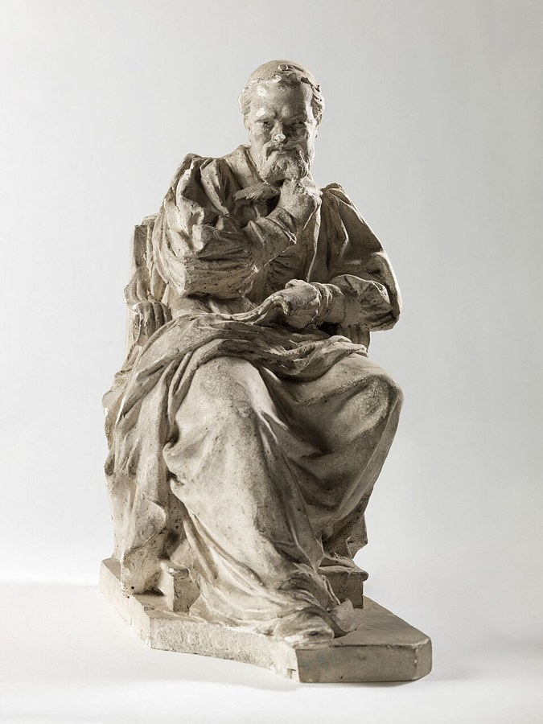
VERWALTUNG
Die erste Zeitung: La Gazette (1631)
Im Mai 1631 gibt der Arzt Théophraste Renaudot die „Gazette“ heraus, die erste französische Zeitung. Sie steht unter dem Schutz des Kardinals. Richelieu schreibt selbst Artikel dafür.
Bild: Statuette von Théophraste Renaudot (CC0) / Wikimedia Commons
14 / 30
Notes:
Bildmotiv: Statuette von Théophraste Renaudot, dem Herausgeber der Gazette. | Bild: Statuette von Théophraste Renaudot (CC0), Wikimedia Commons (Lizenz/Urheber vor Veröffentlichung prüfen).

Slide 17
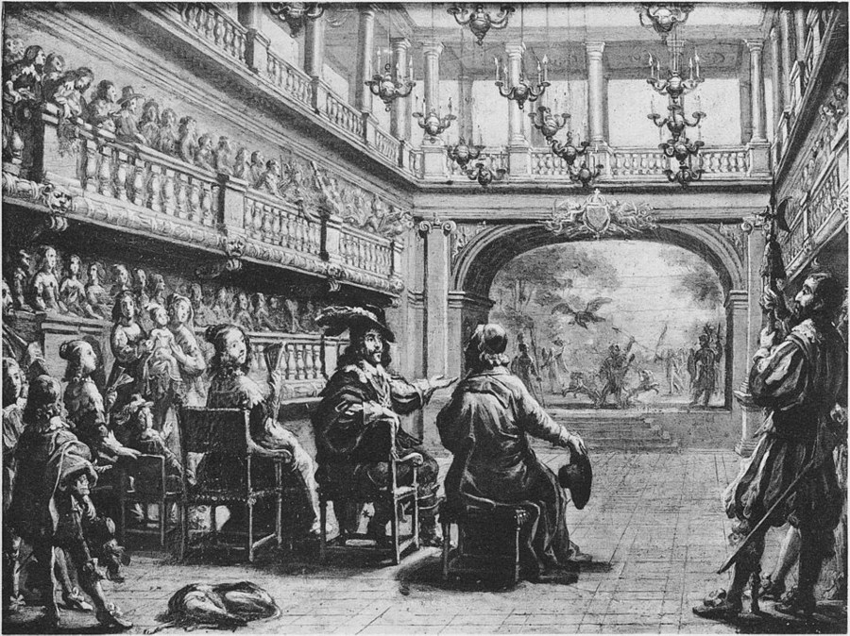
VERWALTUNG
Die Pressestelle des Königs
Auch der König schreibt anonym für die Gazette, wie ein ganz normaler Kolumnist. Der erste Minister einer Großmacht leitet 1631 einen Nachrichtendienst. Das ist eine Staats-Pressestelle, 300 Jahre vor dem Wort.
Bild: Palais-Cardinal 1641 (Stich, gemeinfrei) / Wikimedia Commons
15 / 30
Notes:
Bildmotiv: Der Hof im Palais-Cardinal, 1641 (Stich). | Bild: Palais-Cardinal 1641 (Stich, gemeinfrei), Wikimedia Commons (Lizenz/Urheber vor Veröffentlichung prüfen).

Slide 18
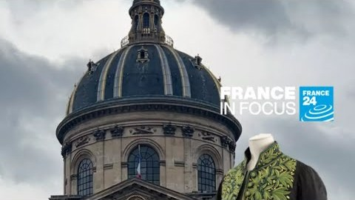
VERWALTUNG
Die Académie française (1635)
1635 gründet Richelieu die Französische Akademie. Ihre Aufgabe: ein Wörterbuch schreiben und eine einheitliche Sprache festlegen. Das klingt nach Kultur, ist aber auch ein Werkzeug der Macht.
▶ Video ansehen (nächste Folie)
Académie française: How does it work? (FRANCE 24 English)
16 / 30
Notes:
Bildmotiv: Die Académie française in Paris. | Video: https://www.youtube.com/watch?v=rBjkX5QMvGg (Académie française: How does it work? (FRANCE 24 English)).

Slide 19
Notes:
Video zu Folie 16: https://www.youtube.com/watch?v=rBjkX5QMvGg (Académie française: How does it work? (FRANCE 24 English)). Falls es nicht abspielt: Link öffnen.

Slide 20
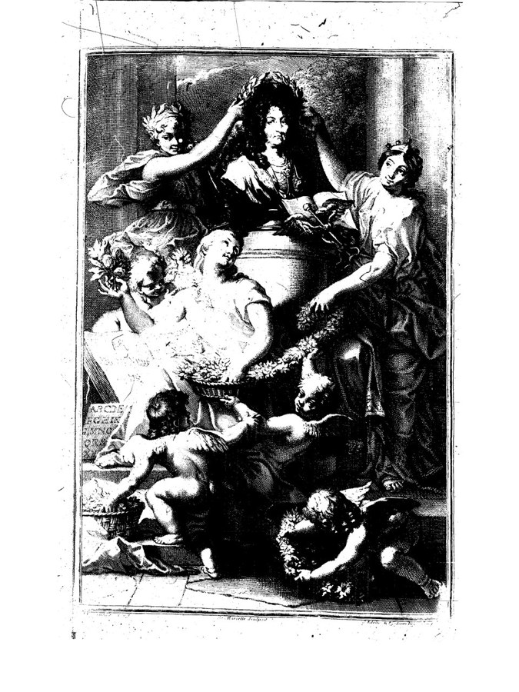
VERWALTUNG
Ein Heer, eine Steuer, eine Sprache
Ein Gascogner und ein Normanne verstehen sich damals kaum. Mit einem Standard wird Paris auch zur Hauptstadt der Sprache. Das Wörterbuch ist so nützlich wie Artillerie – es schießt nur langsamer und weiter.
Bild: Dictionnaire 1694 (gemeinfrei) / Wikimedia Commons
17 / 30
Notes:
Bildmotiv: Titelbild des ersten Wörterbuchs der Académie française (1694). | Bild: Dictionnaire 1694 (gemeinfrei), Wikimedia Commons (Lizenz/Urheber vor Veröffentlichung prüfen).

Slide 21
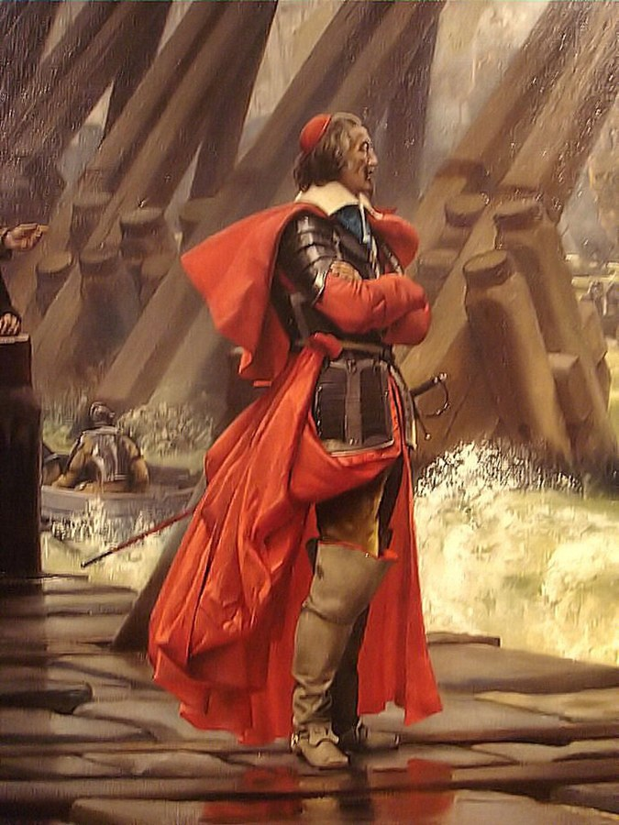
RELIGION
Ein Kardinal gegen die Protestanten
Richelieu belagert 14 Monate lang La Rochelle, die Hochburg der französischen Protestanten, der Hugenotten. Das sieht nach einem religiösen Fanatiker aus. Aber warten Sie ab.
Bild: Henri Motte (Gemälde, gemeinfrei) / Wikimedia Commons
18 / 30
Notes:
Bildmotiv: Richelieu auf dem Deich vor La Rochelle (Gemälde von 1881). | Bild: Henri Motte (Gemälde, gemeinfrei), Wikimedia Commons (Lizenz/Urheber vor Veröffentlichung prüfen).

Slide 22
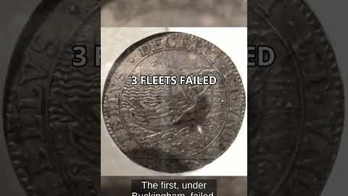
RELIGION
Der Deich von La Rochelle
Um die Stadt von der englischen Hilfe abzuschneiden, baut Richelieu einen Deich von 1,5 Kilometern durch die Bucht. Von 27 000 Einwohnern bleiben nur etwa 5 000 übrig. Die anderen sterben an Hunger und Krankheiten.
▶ Video ansehen (nächste Folie)
La Rochelle. 14 Months. 22,000 Dead. (War Vault History)
19 / 30
Notes:
Bildmotiv: Belagerung von La Rochelle: Deich und Schiffe. | Video: https://www.youtube.com/watch?v=w8PjqSxAM0A (La Rochelle. 14 Months. 22,000 Dead. (War Vault History)).

Slide 23
Notes:
Video zu Folie 19: https://www.youtube.com/watch?v=w8PjqSxAM0A (La Rochelle. 14 Months. 22,000 Dead. (War Vault History)). Falls es nicht abspielt: Link öffnen.

Slide 24
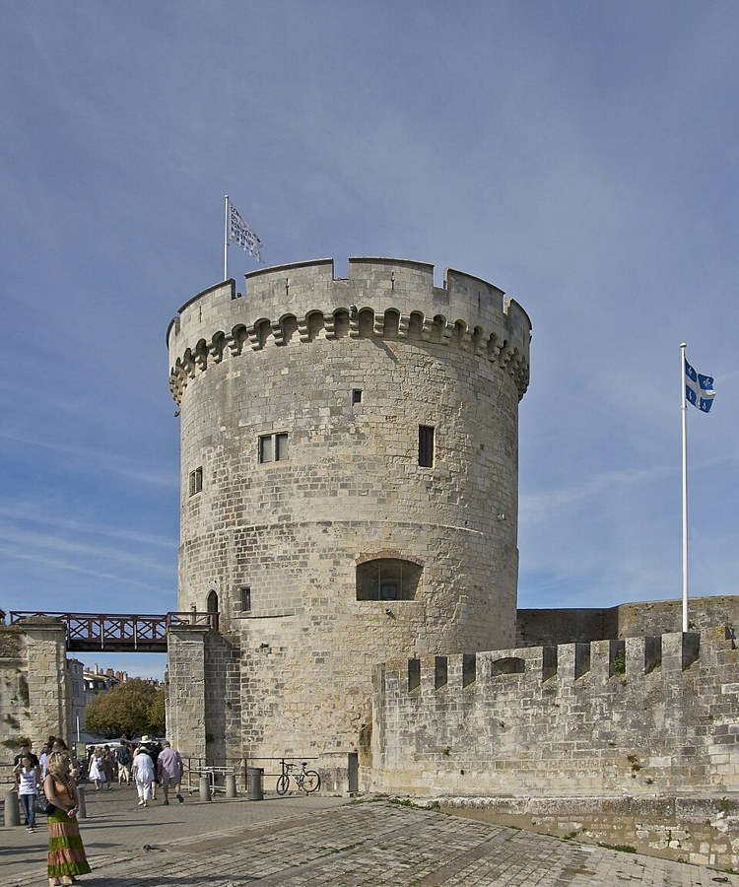
RELIGION
Gnade für die Besiegten (1629)
Im „Gnadenedikt von Alès“ nimmt Richelieu den Hugenotten ihre Festungen und ihr Heer. Aber sie behalten die Religionsfreiheit. Sie dürfen glauben, was sie wollen.
Bild: Tour de la Chaîne, La Rochelle (CC0) / Wikimedia Commons
20 / 30
Notes:
Bildmotiv: Der Kettenturm im Hafen von La Rochelle. | Bild: Tour de la Chaîne, La Rochelle (CC0), Wikimedia Commons (Lizenz/Urheber vor Veröffentlichung prüfen).

Slide 25
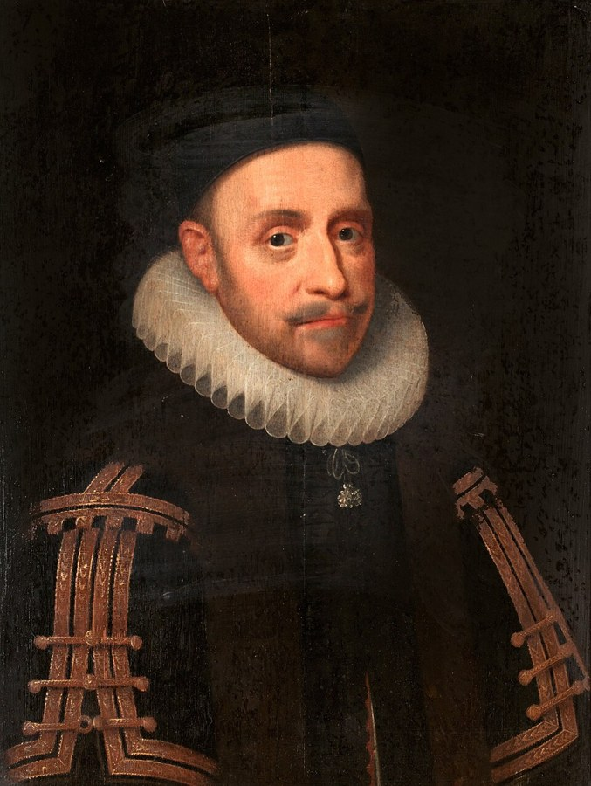
RELIGION
Ein Kardinal bezahlt die Lutheraner
Im Januar 1631 schließt Richelieu den Vertrag von Bärwalde. Frankreich zahlt dem lutherischen Schweden etwa eine Million Livres pro Jahr. König Gustav Adolf soll damit die katholischen Habsburger bekämpfen.
Bild: Jacob Hoefnagel (zugeschr., gemeinfrei) / Wikimedia Commons
21 / 30
Notes:
Bildmotiv: König Gustav II. Adolf von Schweden. | Bild: Jacob Hoefnagel (zugeschr., gemeinfrei), Wikimedia Commons (Lizenz/Urheber vor Veröffentlichung prüfen).

Slide 26
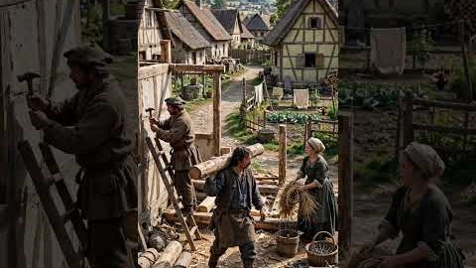
RELIGION
Frankreich im Dreißigjährigen Krieg
1635 tritt Frankreich offen in den Dreißigjährigen Krieg ein – auf der Seite der Protestanten. In Rom nennt man Richelieu deshalb „Kardinal der Hugenotten“.
▶ Video ansehen (nächste Folie)
Der Dreißigjährige Krieg (Zeitreise Deutschland)
22 / 30
Notes:
Bildmotiv: Szenen aus dem Dreißigjährigen Krieg. | Video: https://www.youtube.com/watch?v=jNCePjyElUs (Der Dreißigjährige Krieg (Zeitreise Deutschland)).

Slide 27
Notes:
Video zu Folie 22: https://www.youtube.com/watch?v=jNCePjyElUs (Der Dreißigjährige Krieg (Zeitreise Deutschland)). Falls es nicht abspielt: Link öffnen.

Slide 28
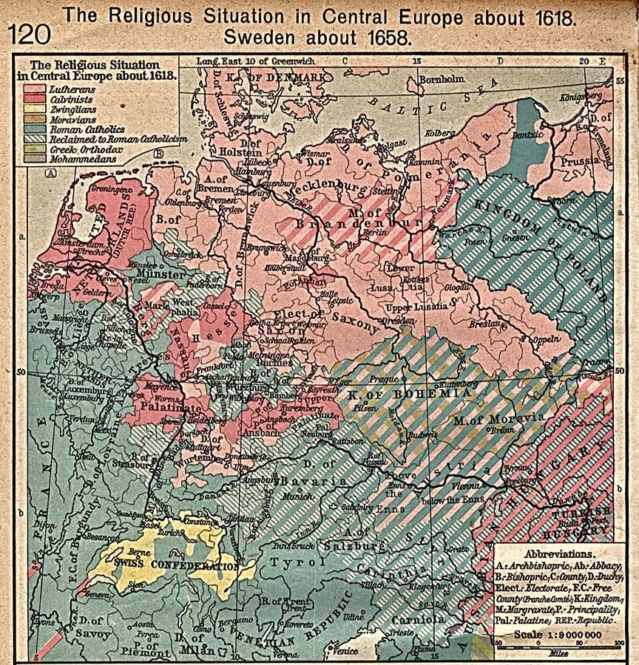
RELIGION
Politik ohne Konfession
Richelieu trennt als Erster in Europa konsequent Politik und Glauben. Ein Untertan darf beten, wie er will, wenn er Steuern zahlt und keine Festung baut. Bündnispartner wählt man nach Interesse, nicht nach Religion.
Bild: W. R. Shepherd (Karte, gemeinfrei) / Wikimedia Commons
23 / 30
Notes:
Bildmotiv: Europa um 1648: Katholiken und Protestanten. | Bild: W. R. Shepherd (Karte, gemeinfrei), Wikimedia Commons (Lizenz/Urheber vor Veröffentlichung prüfen).

Slide 29
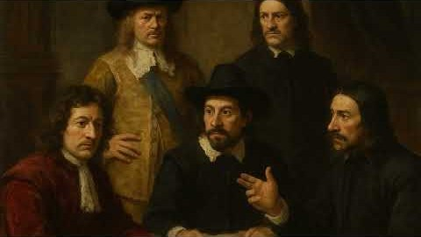
RELIGION
Der Weg zum Westfälischen Frieden (1648)
Der Westfälische Frieden wird sechs Jahre nach Richelieus Tod unterschrieben. Er folgt in vielem seinen Plänen. Seitdem fragen die Staaten Gott nicht mehr um Erlaubnis für einen Krieg.
▶ Video ansehen (nächste Folie)
2 Minuten Geschichte: Der Westfälische Friede
24 / 30
Notes:
Bildmotiv: Die Unterzeichnung des Friedens von Münster (Gemälde von Gerard ter Borch). | Video: https://www.youtube.com/watch?v=p5KsyjJtXO4 (2 Minuten Geschichte: Der Westfälische Friede).

Slide 30
Notes:
Video zu Folie 24: https://www.youtube.com/watch?v=p5KsyjJtXO4 (2 Minuten Geschichte: Der Westfälische Friede). Falls es nicht abspielt: Link öffnen.

Slide 31
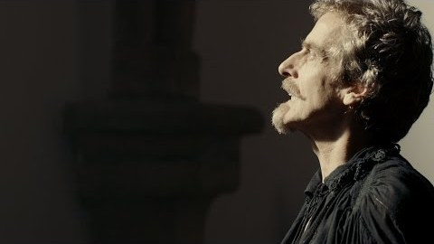
PATRIOT
Ein Mann ohne Leidenschaft
Richelieu liebte Frankreich wirklich. Er arbeitete bis zum Umfallen. Der Schriftsteller Dumas macht ihn zum Bösewicht der „Drei Musketiere“. Das ist ungerecht: Ein Bösewicht braucht Leidenschaft, Richelieu arbeitete wie eine Turbine.
▶ Video ansehen (nächste Folie)
The Musketeers: Richelieu-Rede (BBC Studios)
25 / 30
Notes:
Bildmotiv: Die Musketiere und der Kardinal. | Video: https://www.youtube.com/watch?v=oWvAJmt3bnk (The Musketeers: Richelieu-Rede (BBC Studios)).

Slide 32
Notes:
Video zu Folie 25: https://www.youtube.com/watch?v=oWvAJmt3bnk (The Musketeers: Richelieu-Rede (BBC Studios)). Falls es nicht abspielt: Link öffnen.

Slide 33
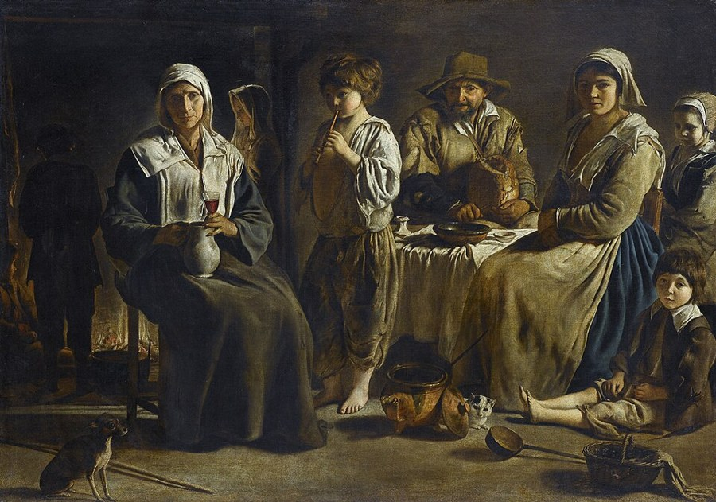
PATRIOT
Wer bezahlt den Krieg?
Was war damals „Frankreich“? Unter Richelieu steigen die direkten Steuern nach Schätzungen von Historikern auf etwa das Dreifache. Den Krieg gegen die Habsburger bezahlen vor allem die Bauern mit der „Taille“.
Bild: Le Nain (Gemälde, gemeinfrei) / Wikimedia Commons
26 / 30
Notes:
Bildmotiv: Eine Bauernfamilie, Gemälde von Louis Le Nain. | Bild: Le Nain (Gemälde, gemeinfrei), Wikimedia Commons (Lizenz/Urheber vor Veröffentlichung prüfen).

Slide 34
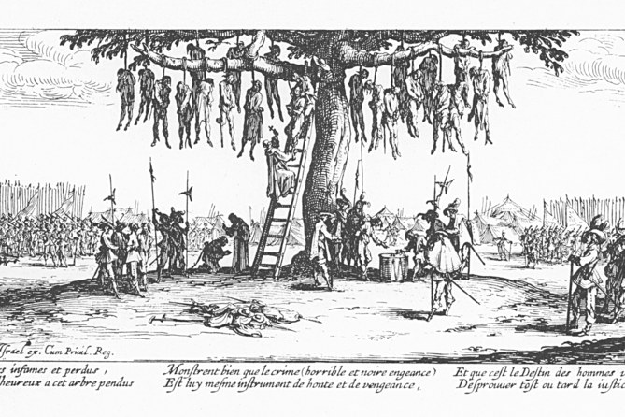
PATRIOT
Aufstände der Bauern
1636–1637 revoltieren die „Croquants“ im Périgord, 1639 die „Barfüßigen“ in der Normandie. Die Armee schlägt die Aufstände nieder. An den Straßen stehen Galgen.
Bild: Jacques Callot (Radierung, gemeinfrei) / Wikimedia Commons
27 / 30
Notes:
Bildmotiv: Der Galgenbaum, Radierung von Jacques Callot. | Bild: Jacques Callot (Radierung, gemeinfrei), Wikimedia Commons (Lizenz/Urheber vor Veröffentlichung prüfen).

Slide 35

PATRIOT
Hart gegen den Adel
1626 verbietet ein Edikt die Duelle und befiehlt, feste Burgen im Inland abzureißen. 1627 lässt Richelieu den Grafen de Montmorency-Bouteville hinrichten. Auch Chalais, Marillac und Cinq-Mars fallen – immer „im Interesse des Staates“.
▶ Video ansehen (nächste Folie)
Wie Kardinal Richelieu Frankreichs Adel vernichtete (OldStory4U)
28 / 30
Notes:
Bildmotiv: Die Hinrichtung eines Adligen. | Video: https://www.youtube.com/watch?v=DbKGPj-GoMY (Wie Kardinal Richelieu Frankreichs Adel vernichtete (OldStory4U)).

Slide 36
Notes:
Video zu Folie 28: https://www.youtube.com/watch?v=DbKGPj-GoMY (Wie Kardinal Richelieu Frankreichs Adel vernichtete (OldStory4U)). Falls es nicht abspielt: Link öffnen.

Slide 37
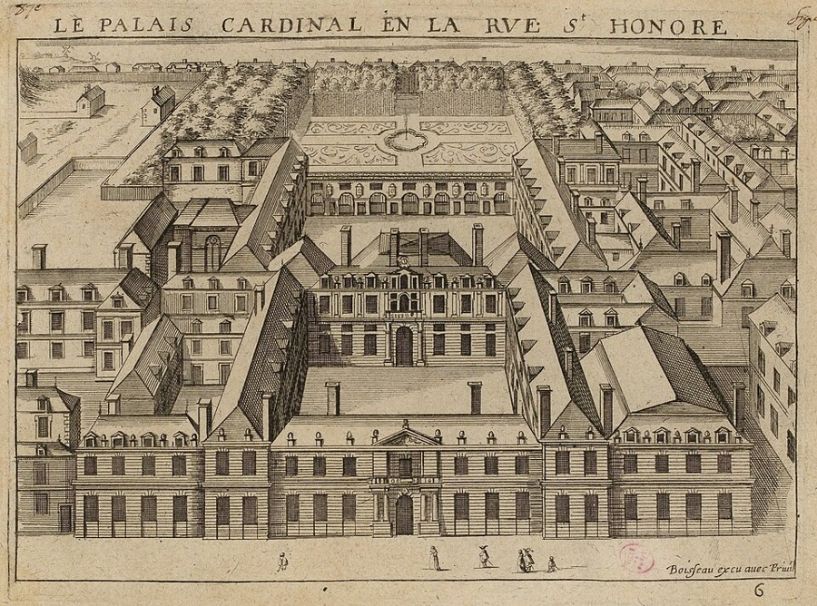
PATRIOT
Der Staat zuerst, der Mensch danach
Richelieu hinterlässt das größte Privatvermögen seiner Zeit, viele Millionen Livres. Er sieht sich selbst als Teil der Infrastruktur des Staates. Die Menschen sind für ihn Posten im Haushalt. Nach seinem Tod sollen manche Bauern vor Freude getanzt haben.
Bild: J. Boisseau (Stich, CC0) / Wikimedia Commons
29 / 30
Notes:
Bildmotiv: Das Palais-Cardinal in Paris, später Palais-Royal. | Bild: J. Boisseau (Stich, CC0), Wikimedia Commons (Lizenz/Urheber vor Veröffentlichung prüfen).

Slide 38
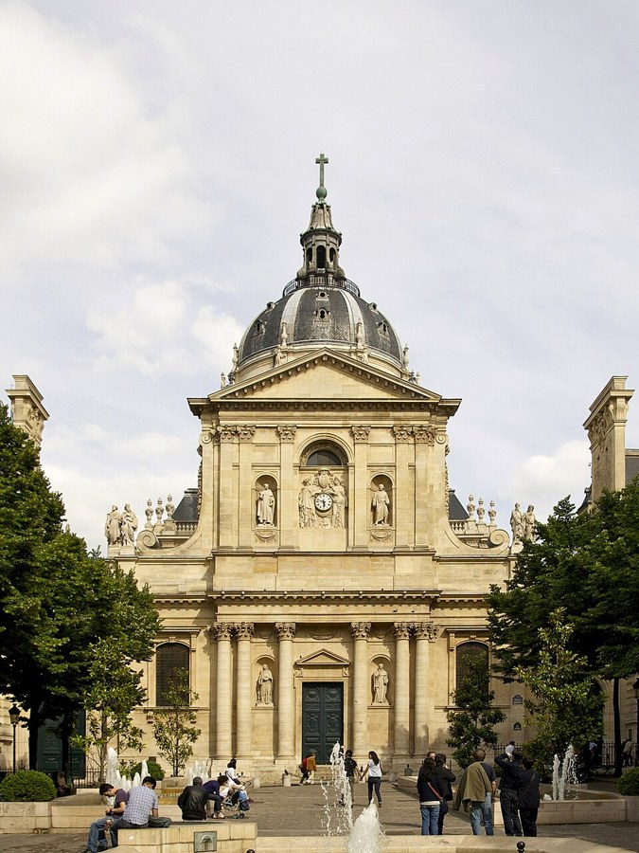
FAZIT
Der Architekt unserer Welt
Wir zahlen Steuern, lesen Nachrichten und sagen „nationale Interessen“ – alles Ideen von Richelieu. 1866 holt der Staat seinen Kopf zurück: Die Maschine erinnert sich an ihren Mechaniker. Aber weiß sie noch, wozu man sie eingeschaltet hat?
Bild: Sorbonne-Kapelle (CC0) / Wikimedia Commons
30 / 30
Notes:
Bildmotiv: Die Sorbonne-Kapelle, Ruhestätte des Kardinals. | Bild: Sorbonne-Kapelle (CC0), Wikimedia Commons (Lizenz/Urheber vor Veröffentlichung prüfen).

